Slide 1
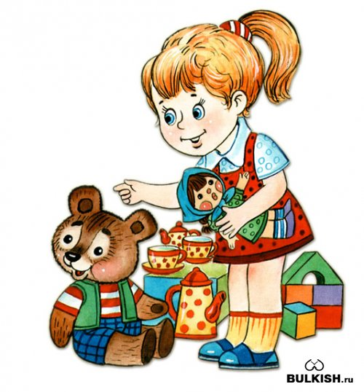
Задачи развития, обучения и воспитания детей
2 младшей группы
Воспитатели: Стрельникова Л.И.
Суханова Т.Н.

Slide 2

Ведущими целями являются создание благоприятных условий для полноценного проживания ребенком дошкольного детства, формирование основ базовой культуры личности, всестороннее развитие психических и физических качеств в соответствии с возрастными и индивидуальными особенностями, подготовка к жизни в современном обществе, к обучению в школе, обеспечение безопасности жизнедеятельности дошкольника.
Эти цели реализуются в процессе разнообразных видов детской деятельности: игровой, коммуникативной, трудовой, познавательно-исследовательской, продуктивной, музыкально-художественной, чтения.

Slide 3

Для достижения целей первостепенное значение имеют:
• забота о здоровье, эмоциональном благополучии и своевременном всестороннем развитии
каждого ребенка;
• создание в группах атмосферы гуманного и доброжелательного отношения ко всем воспитанникам, что позволит им расти общительными, добрыми, любознательными, инициативными,
стремящимися к самостоятельности и творчеству;

Slide 4

•максимальное использование разнообразных видов детской деятельности, их интеграция в целях повышения эффективности воспитательно-образовательного процесса;
•творческая организация (креативность) воспитательно-образовательного процесса;
•вариативность использования образовательного материала, позволяющая развивать творчество в соответствии с интересами и наклонностями каждого ребенка;
•уважительное отношение к результатам детского творчества;
•единство подходов к воспитанию детей в условиях ДОУ и семьи;

Slide 5

Режим дня в дошкольного образовательного учреждения
Цикличность процессов жизнедеятельности обуславливают необходимость выполнение режима, представляющего собой рациональный порядок дня, оптимальное взаимодействие и определённую последовательность периодов подъёма и снижения активности, бодрствования и сна. Режим дня в детском саду организуется с учётом физической и умственной работоспособности, а также эмоциональной реактивности в первой и во второй половине дня.

Slide 6

При составлении и организации режима дня учитываются повторяющиеся компоненты:
- время приёма пищи;
- укладывание на дневной сон;
- общая длительность пребывания ребёнка на открытом воздухе и в помещении при выполнении физических упражнений.
Режим дня соответствует возрастным особенностям детей и способствует их гармоничному развитию. Максимальная продолжительность непрерывного бодрствования детей 3-4 лет составляет 5,5 - 6 часов.

Slide 7

Задачи по работе с семьей по образовательным областям:
Образовательная область «Здоровье»:
- информирование родителей о факторах, влияющих на физическое здоровье ребенка (спокойное общение, питание, закаливание, движение).
Образовательная область «Физическая культура»:
- стимулирование двигательной активности ребенка совместными спортивными играми, прогулками.
Образовательная область «Безопасность»:
- знакомство родителей с опасными для здоровья ребенка ситуациями (дома, на даче, на дороге, в лесу, у водоема) и способами поведения в них;
- привлекать родителей к активному отдыху с детьми.

Slide 8

Образовательная область «Социализация»:
- заинтересовать родителей в развитии игровой деятельности детей, обеспечивающей успешную социализацию, усвоение гендерного поведения;
- сопровождать и поддерживать семью в реализации воспитательных воздействий.
Образовательная область «Труд»:
- изучить традиции трудового воспитания в семьях воспитанников;
- проводить совместные с родителями конкурсы, акции по благоустройству и озеленению территории детского сада, ориентируясь на потребности и возможности детей и научно обоснованные принципы и нормативы.
Образовательная область «Познание»:
- ориентировать родителей на развитие у ребенка потребности к познанию, общению со взрослыми и сверстниками;

Slide 9

Образовательная область «Коммуникация»:
- развивать у родителей навыки общения с ребенком;
- показывать значение доброго, теплого общения с ребенком.
Образовательная область «Чтение художественной литературы»:
- доказывать родителям ценность домашнего чтения;
- показывать методы и приемы ознакомления ребенка с художественной литературой.
Образовательная область «Художественное творчество»:
- поддержать стремление родителей развивать художественную деятельность детей в детском саду и дома;
- привлекать родителей к активным формам совместной с детьми деятельности способствующим возникновению творческого вдохновения.
Образовательная область «Музыка»:
- раскрыть возможности музыки как средства благоприятного воздействия на психическое здоровье ребенка.

Slide 10


Спасибо за внимание!

